Slide 1
Endpräsentation Memo-App
- Vergleich Mockup und Endresultat
- Soll – Ist Vergleich des Zeitplans
- Checkliste: Musskriterien
- Checkliste: Kannkriterien

Slide 2
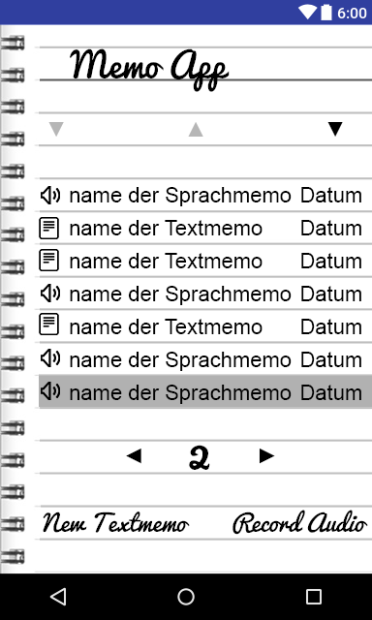
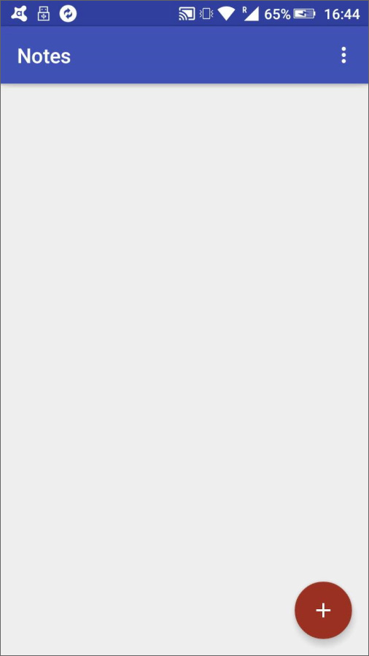
Memo App Vergleich

Slide 3
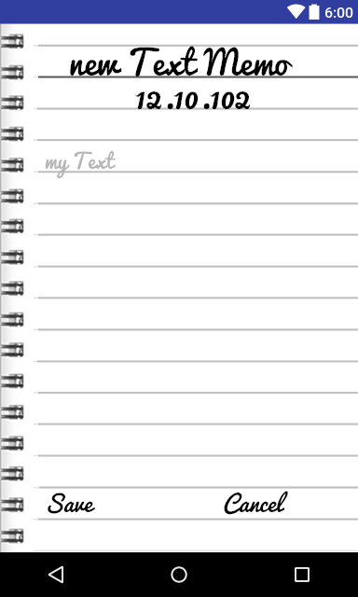
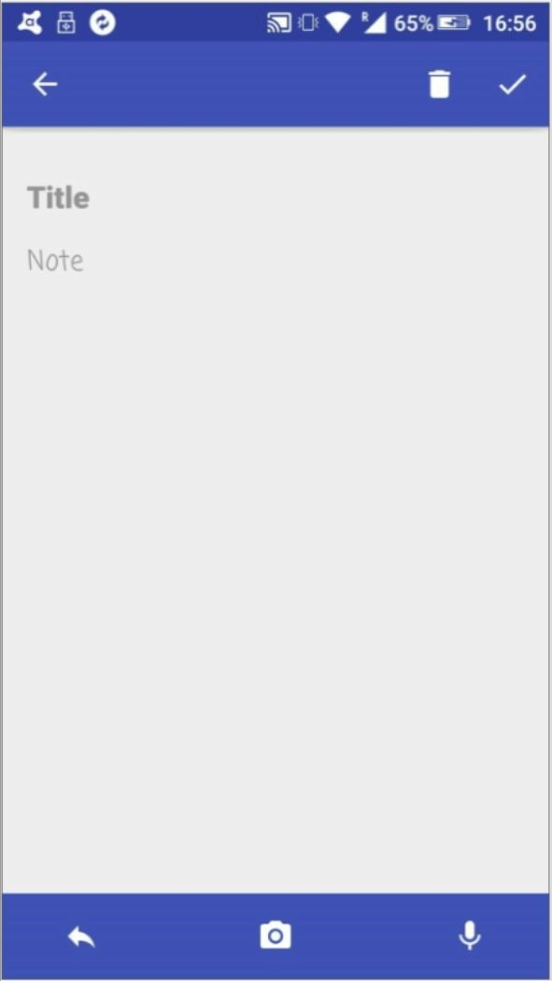
Neue Notiz Anlegen

Slide 4
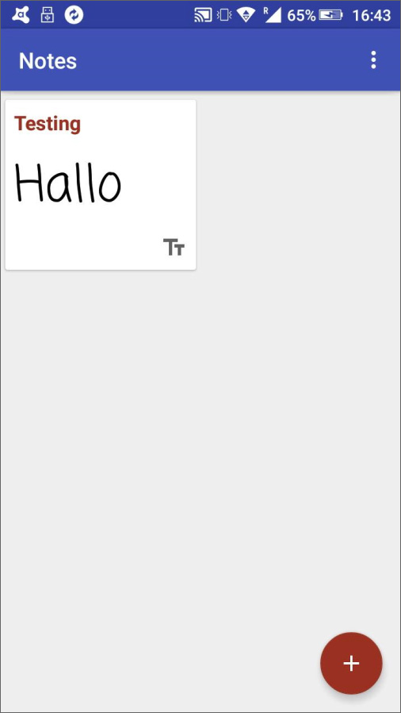
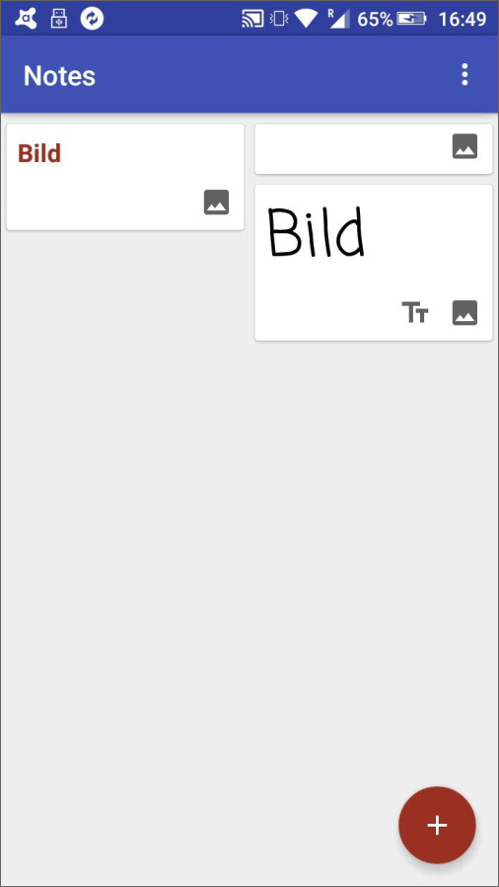
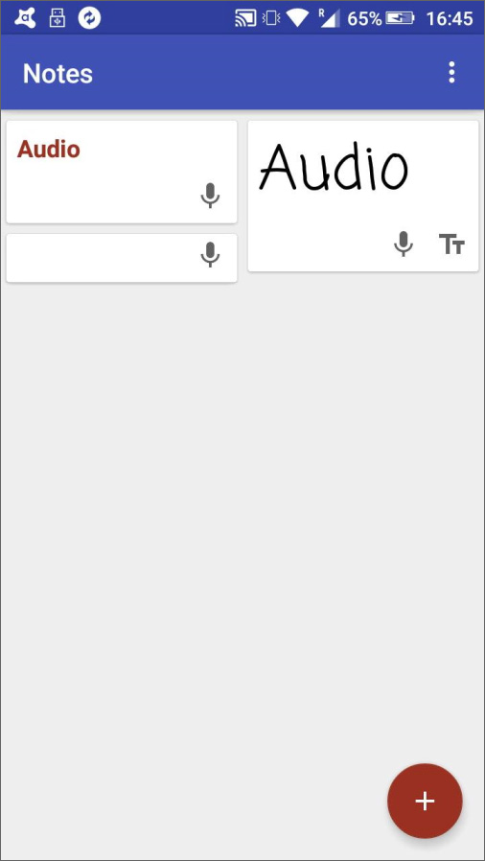
Auflistung von Notizen

Slide 5
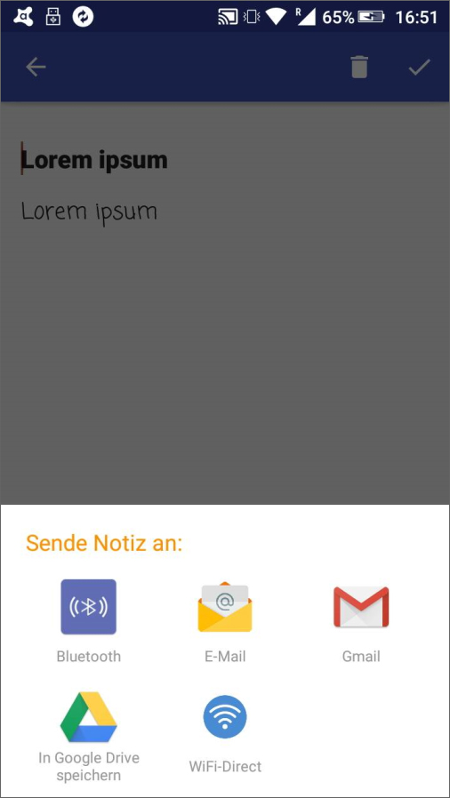
Share Funktion

Slide 6
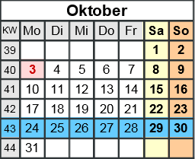
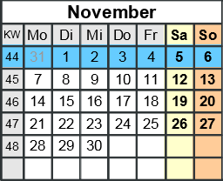
Soll – Ist Vergleich: Zeitplan
Rollenverteilung
festlegen
Datenablage
organisieren
Pflichtenheft anlegen
Basisprojekt erstellen
App: Skizzen, etc
Rollen eingeteilt
Github eingerichtet
Pflichtenheft angelegt
Projekt erstellt
Erste Mock-Up
Entwürfe erstellt

Slide 7
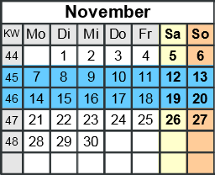
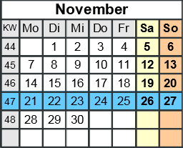
Soll – Ist Vergleich: Zeitplan
Aufgaben verteilen
(wer programmiert was)
Pflichtenheft füllen
Mock Up fertigstellen
Zwischenpräsentation
Aufgabenverteilung
durchgeführt
Mock Up fertiggestellt
Pflichtenheft
abgeschlossen
Präsentation
ausgearbeitet und
gehalten

Slide 8
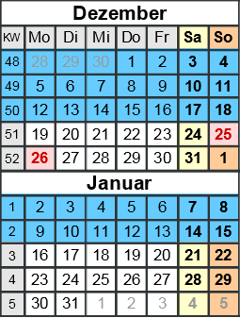
Soll – Ist Vergleich: Zeitplan
Entwicklung der App
Dezember: -
Entwicklung der App

Slide 9
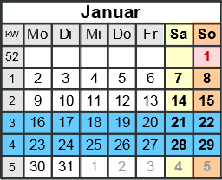
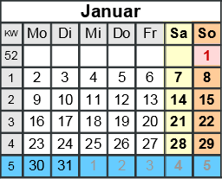
Soll – Ist Vergleich: Zeitplan
Tests der App
Bugfixes
Präsentation/Abgabe
vorbereiten
Endpräsentation
Abgabe des Projekts
Fertigstellen der App
Bugfixes
Endpräsentation
erstellen und halten
Abgabe des Projekts

Slide 10

Checkliste: Musskriterien
App kompatibel mit Android 4.0 und aufwärts
Textnotizen erstellen, bearbeiten, speichern und löschen
Sprachnotizen erstellen, speichern und löschen
Share-Funktion für Text- und Sprachnotizen

Slide 11

Checkliste: Kannkriterien
Datum der Notizen mit abspeichern
Sortierfunktion (Datum, Art der Notiz, ...)
neu gewählte Zusatzfunktionen:
Fotos aufnehmen, speichern und löschen

